Slide 1
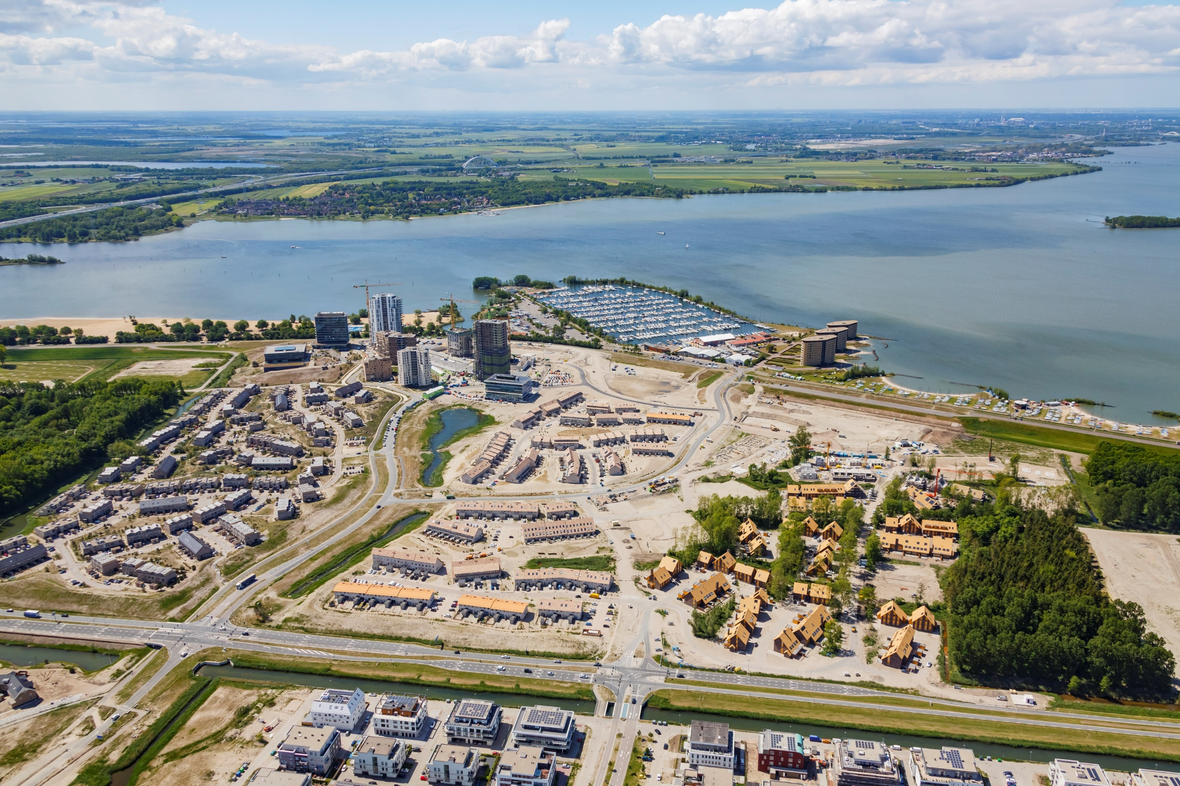
ALV bewonersvereniging Zuiderduin
17 september 2020
Ontwikkelingen Kustzone Poort / DUIN

Slide 2
Samenvatting
  Hoofdopzet DUIN / recente luchtfoto’s
  Voortgang verschillende deelgebieden
    Zuiderduin / Noorderduin
    Hoogbouwgebied
    Kreekbos Zuid
    Muiderduin
  Basisscholen
  Buitendijkse ontwikkelingen

Slide 3

Duin in cijfers
  130 hectare binnendijks en 70 hectare buitendijks.
  Circa 3.000 woningen | circa 50% egw en 50% mgw | 15% Soc, 20% MH en 65% K
  Circa 120.000 m² kantoorruimte en overige voorzieningen als horeca, detailhandel, leisure, onderwijs en maatschappelijk.
  2.500.000 m3 zand in binnendijks duinlandschap waarvan inmiddels 1,6 miljoen m3 aangevoerd (65.000 vrachtauto’s).
  3 kilometer dijk binnen plangebied wordt versterkt
  Circa 30 hectare stranduitbreiding voor recreatie en evenementen

Slide 4
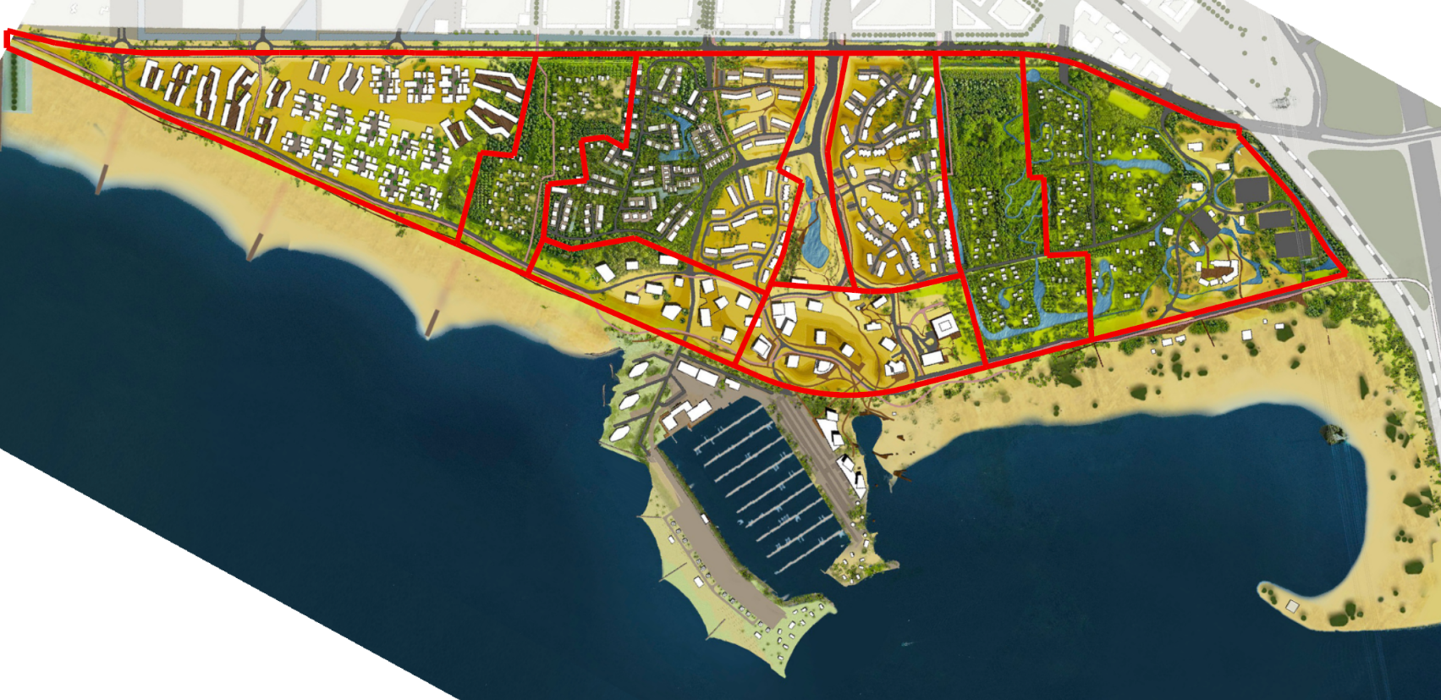
Kreekbos Noord
Zuiderduin & Vallei
Stranddorp
Noorderduin
Kreekbos Zuid
Muiderduin
Kop Noord
Kop Zuid

Slide 6
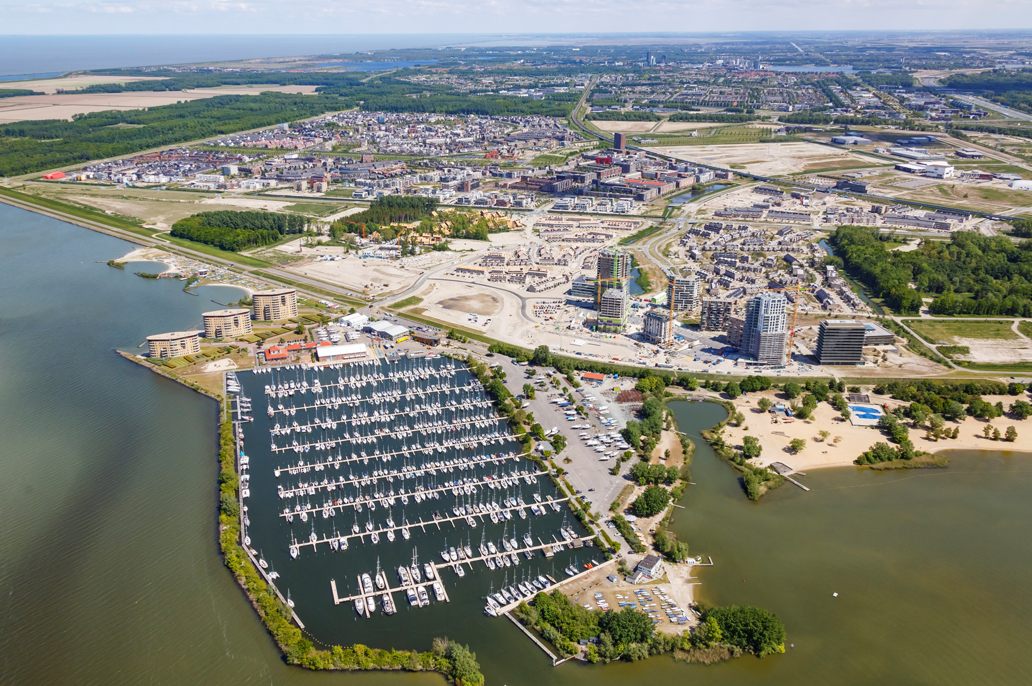

Slide 7
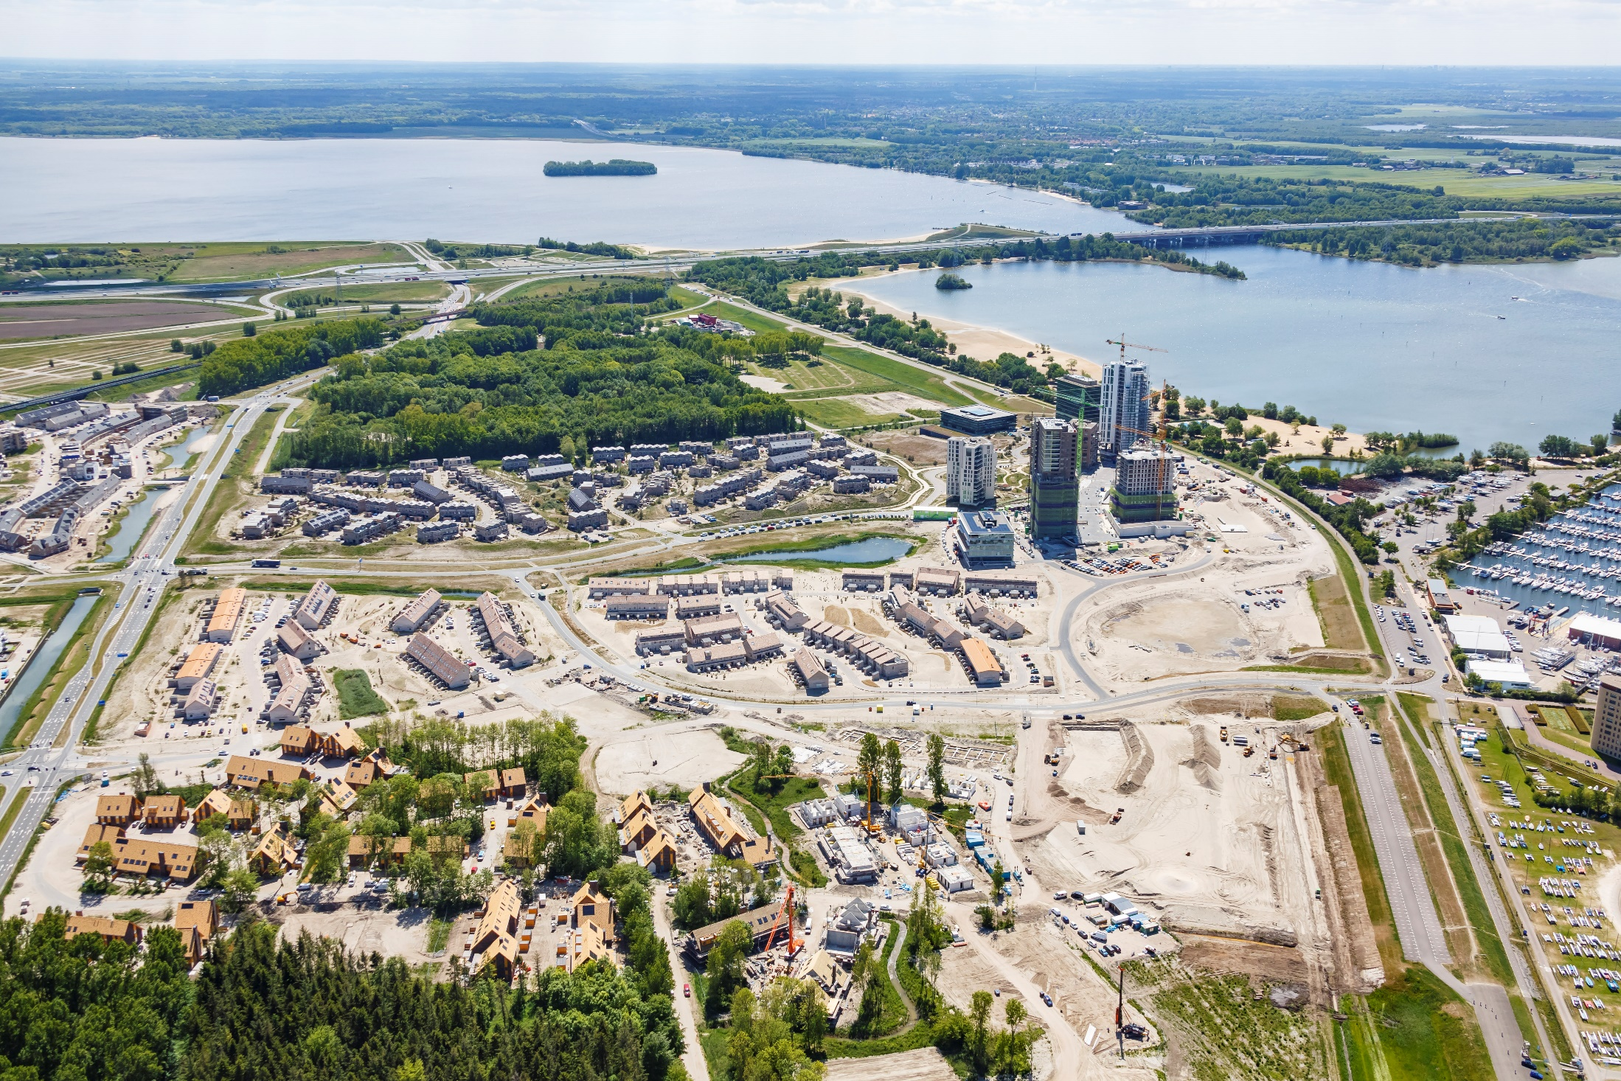

Slide 8
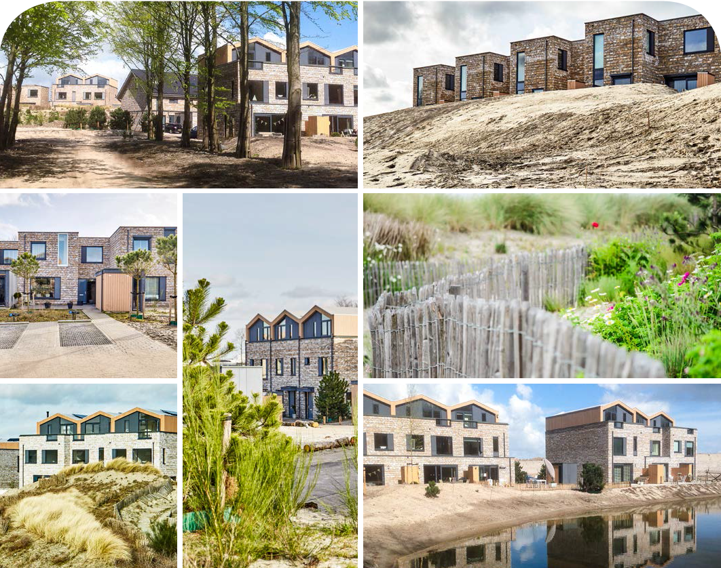
Notes:
Beelden van de ontwikkeling in het laagbouwgebied Zuiderduin.
In totaal staan er in dit deelgebied 220 eengezinswoningen in een duinlandschap.

Slide 9
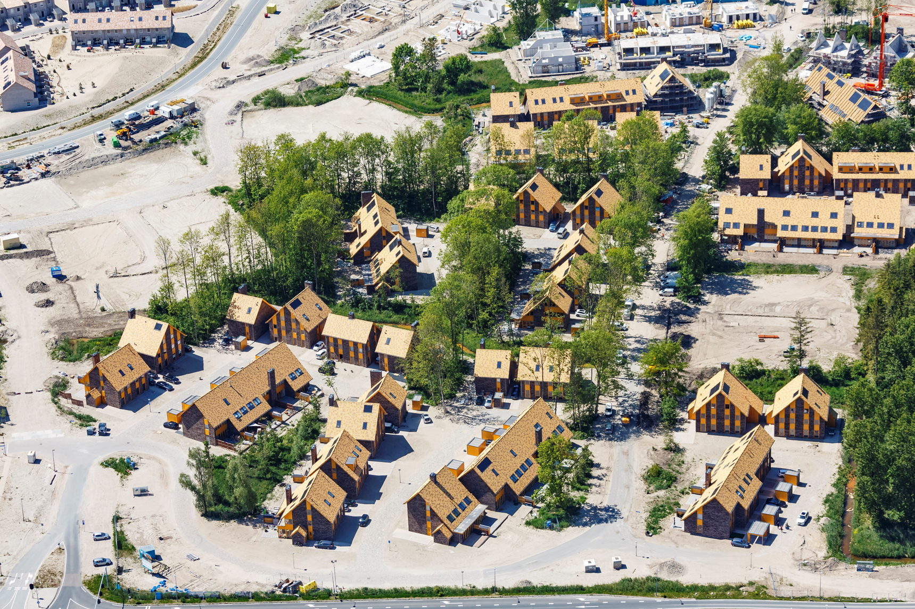

Slide 10
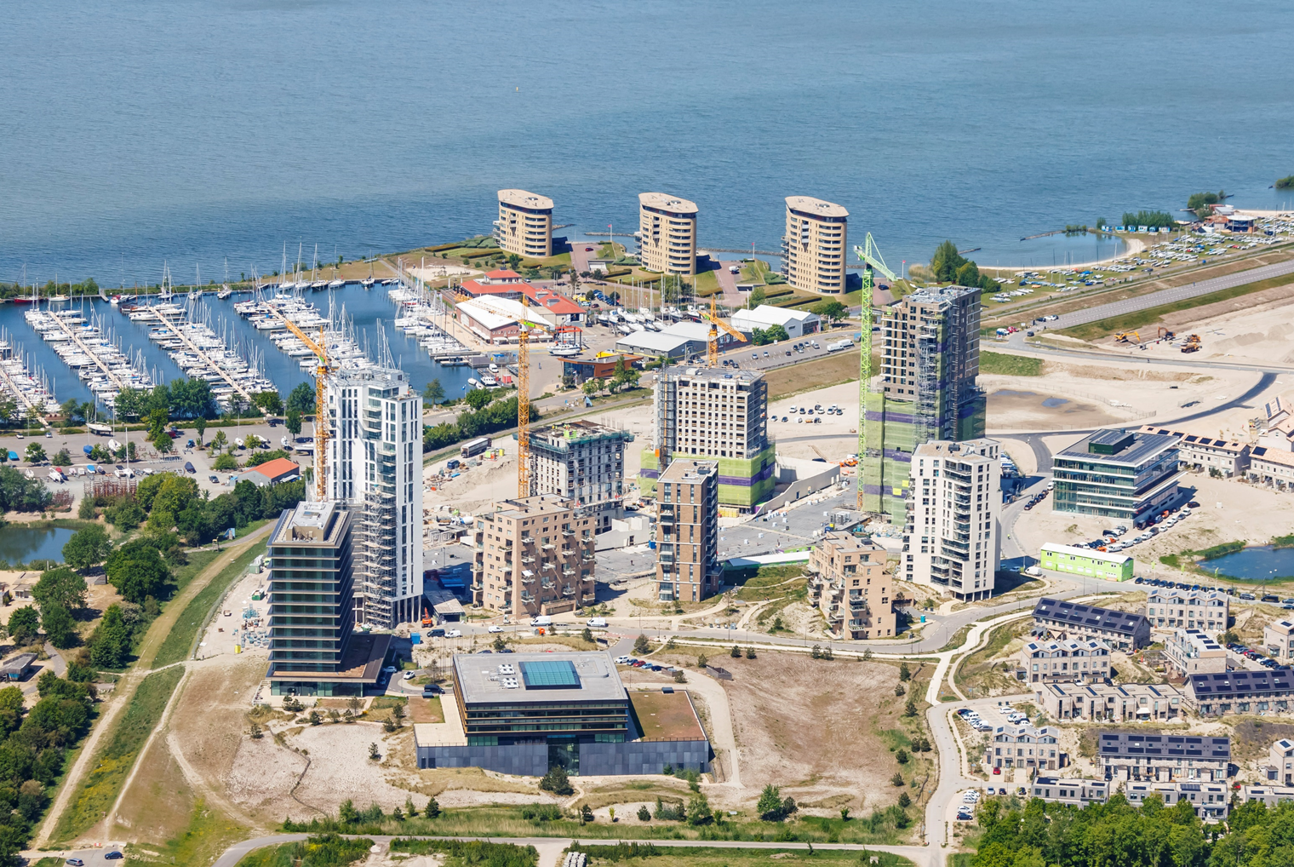

Slide 11
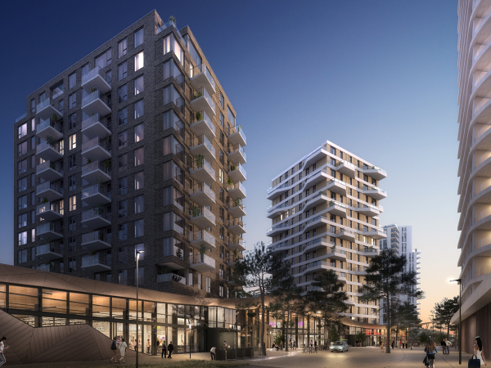

Slide 12
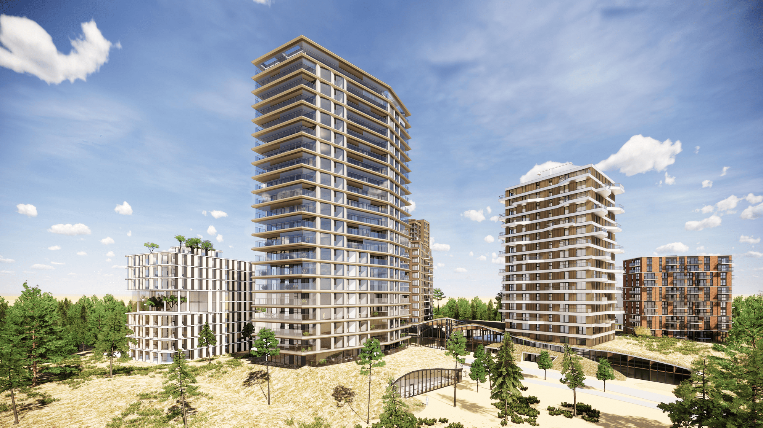

Slide 14
Kop Midden

Slide 23
Buitendijkse ontwikkelingen

Slide 24
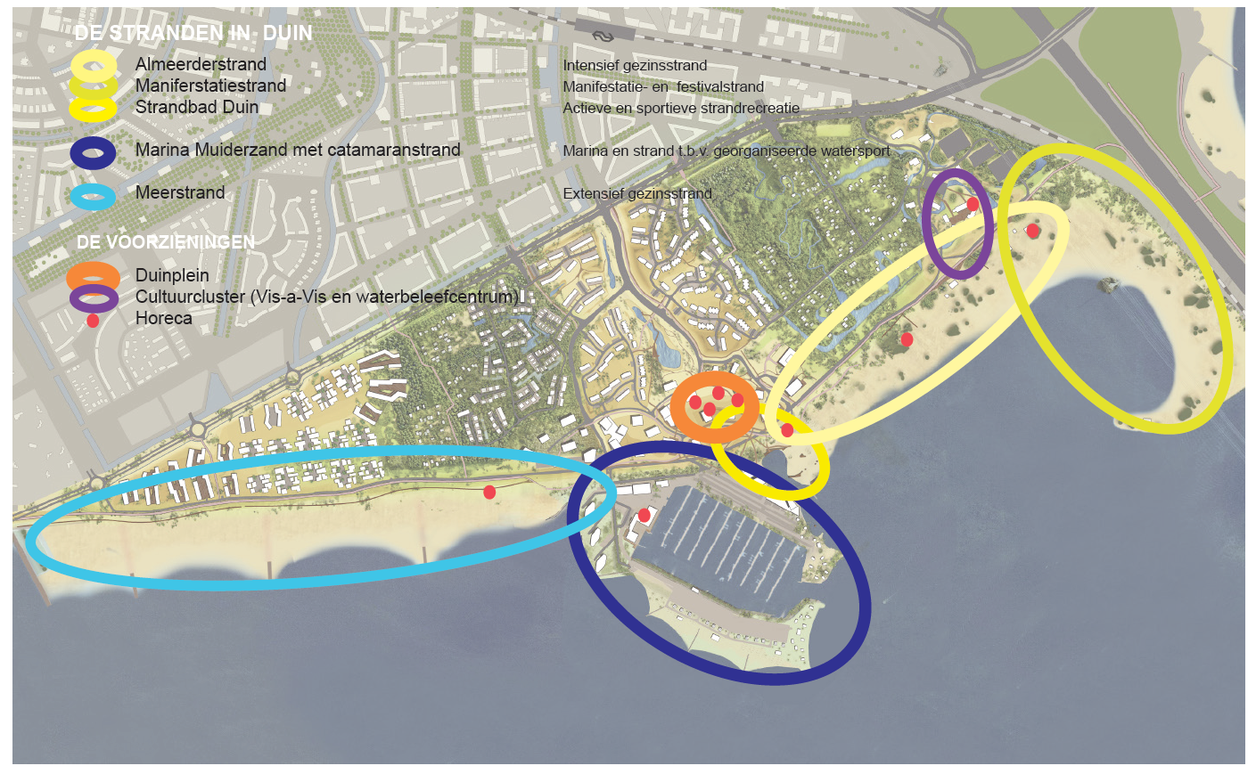

Slide 25
Almeerderstrand

Slide 26
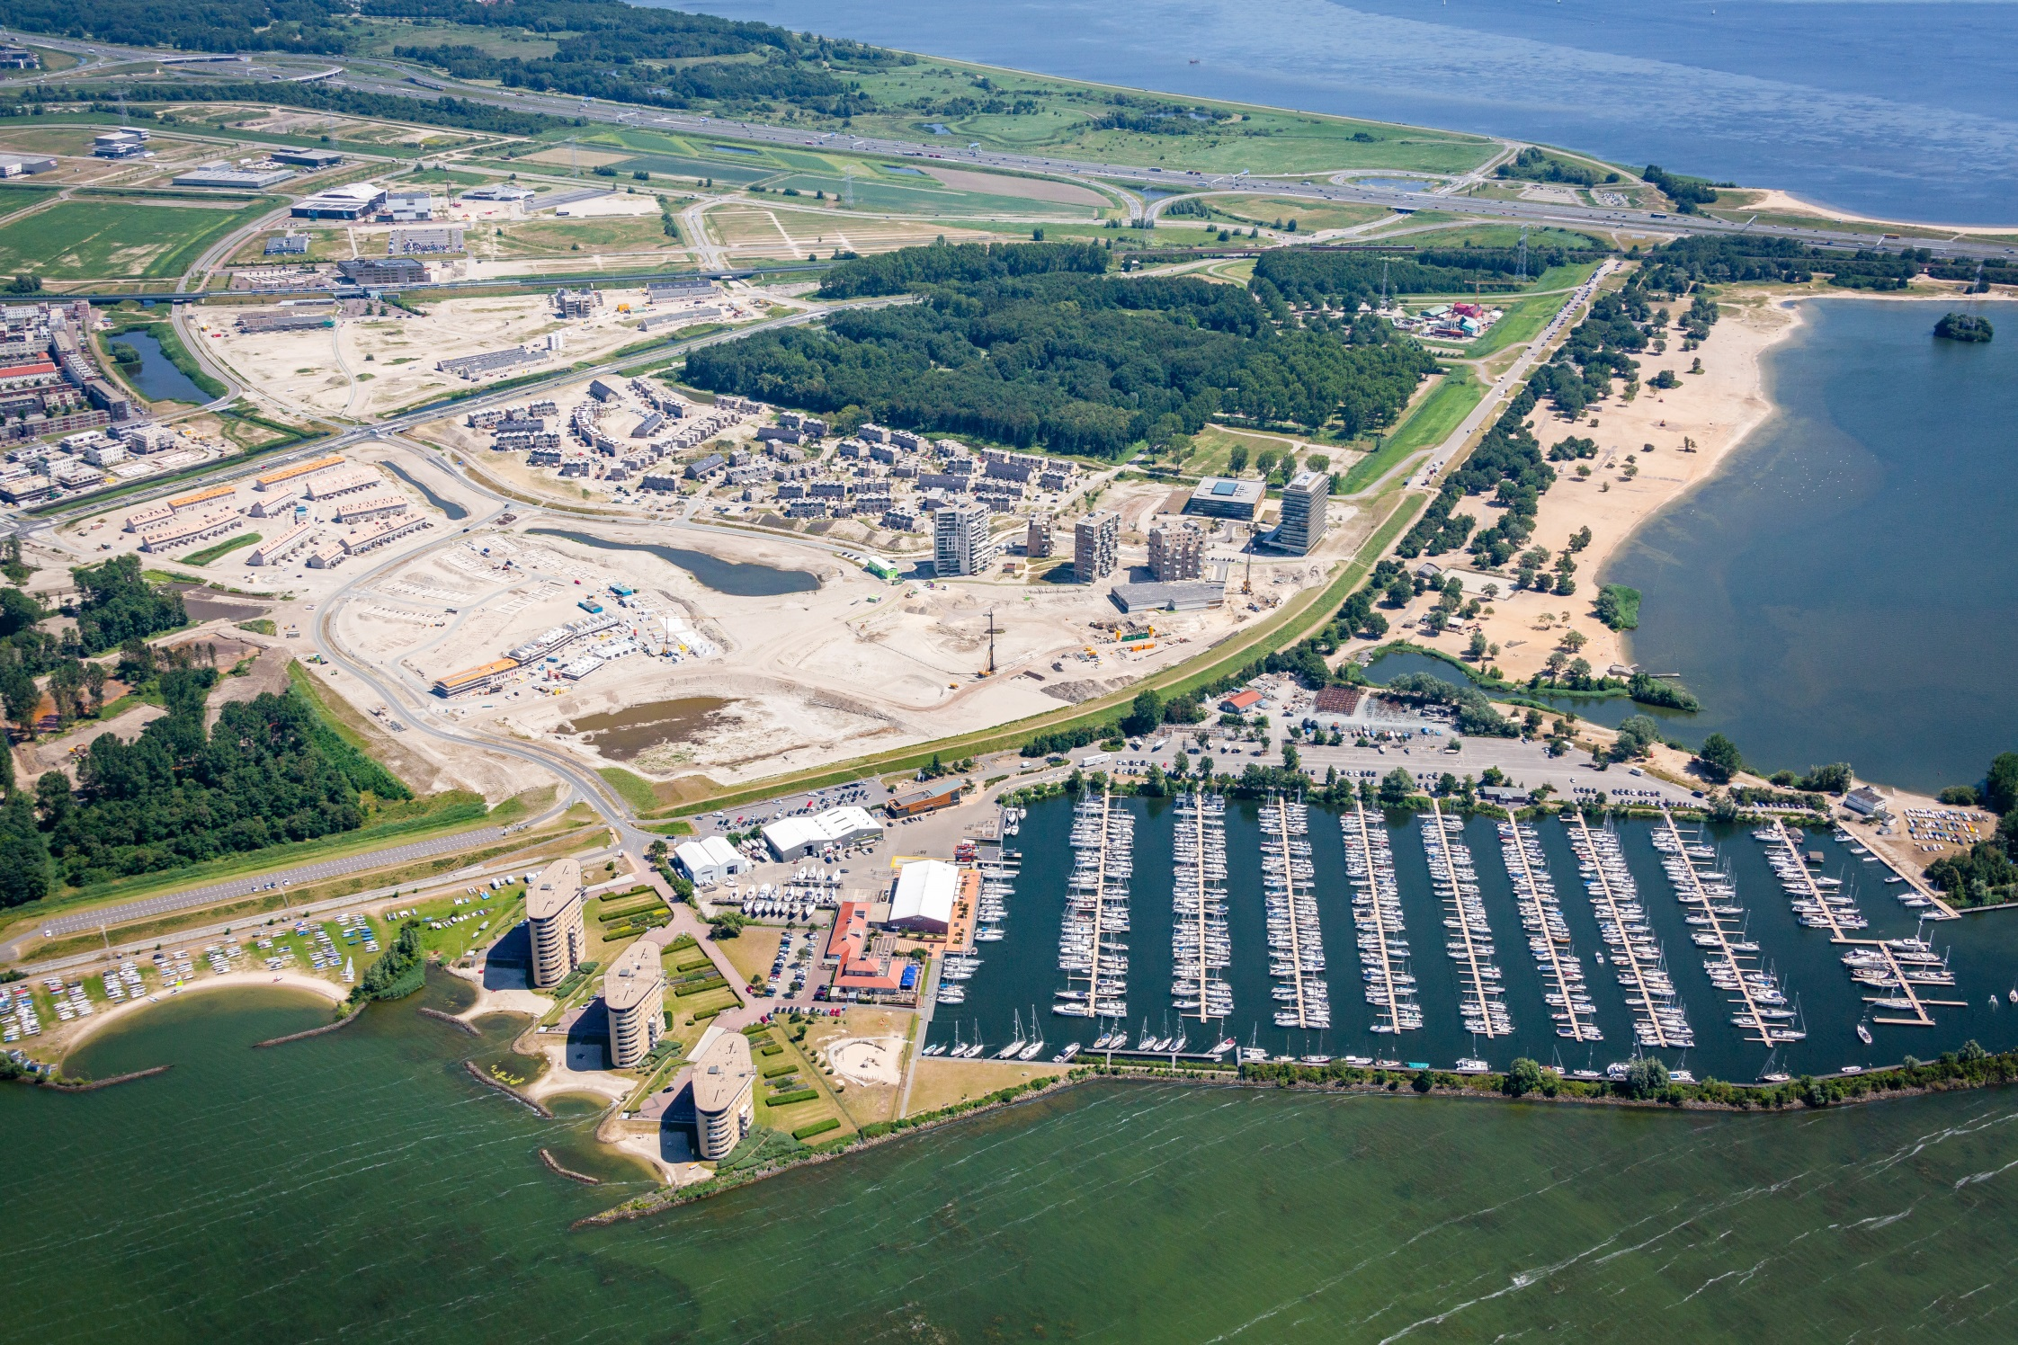

Slide 28
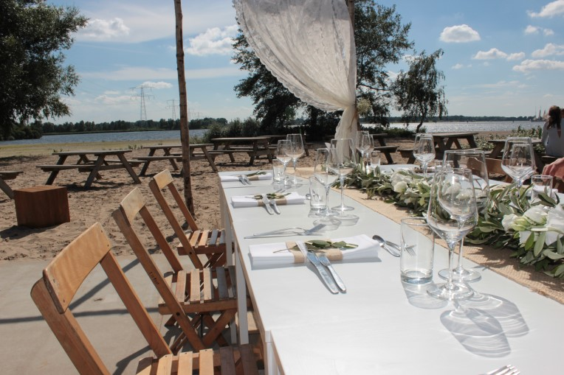

Slide 29


Slide 30
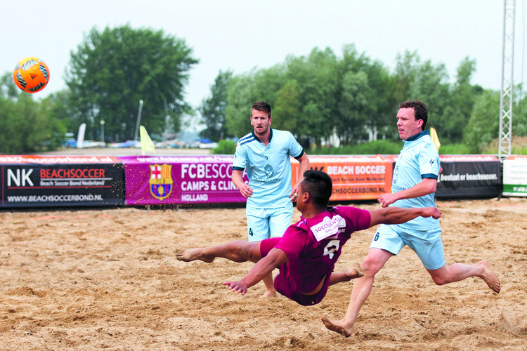

Slide 31
Opwaarderen Almeerderstrand
  Het Recreatie- en Stadsstrand van Almere
  Strand eind 2017 in eigendom van de gemeente (grondruil met Staatsbosbeheer / Kromslootpark – Almeerderstrand
  Duinlandschap doortrekken tot op het strand in combinatie met dijkversterking (vanaf 2022)
  Opknappen van de infrastructuur / Basis op Orde (vanaf 2020)
  Afspraken met horecaondernemers over doorontwikkeling (vanaf 2020)
  Ontwikkeling Strandbad DUIN (vanaf 2020)

Slide 32
Evenementenstrand

Slide 33
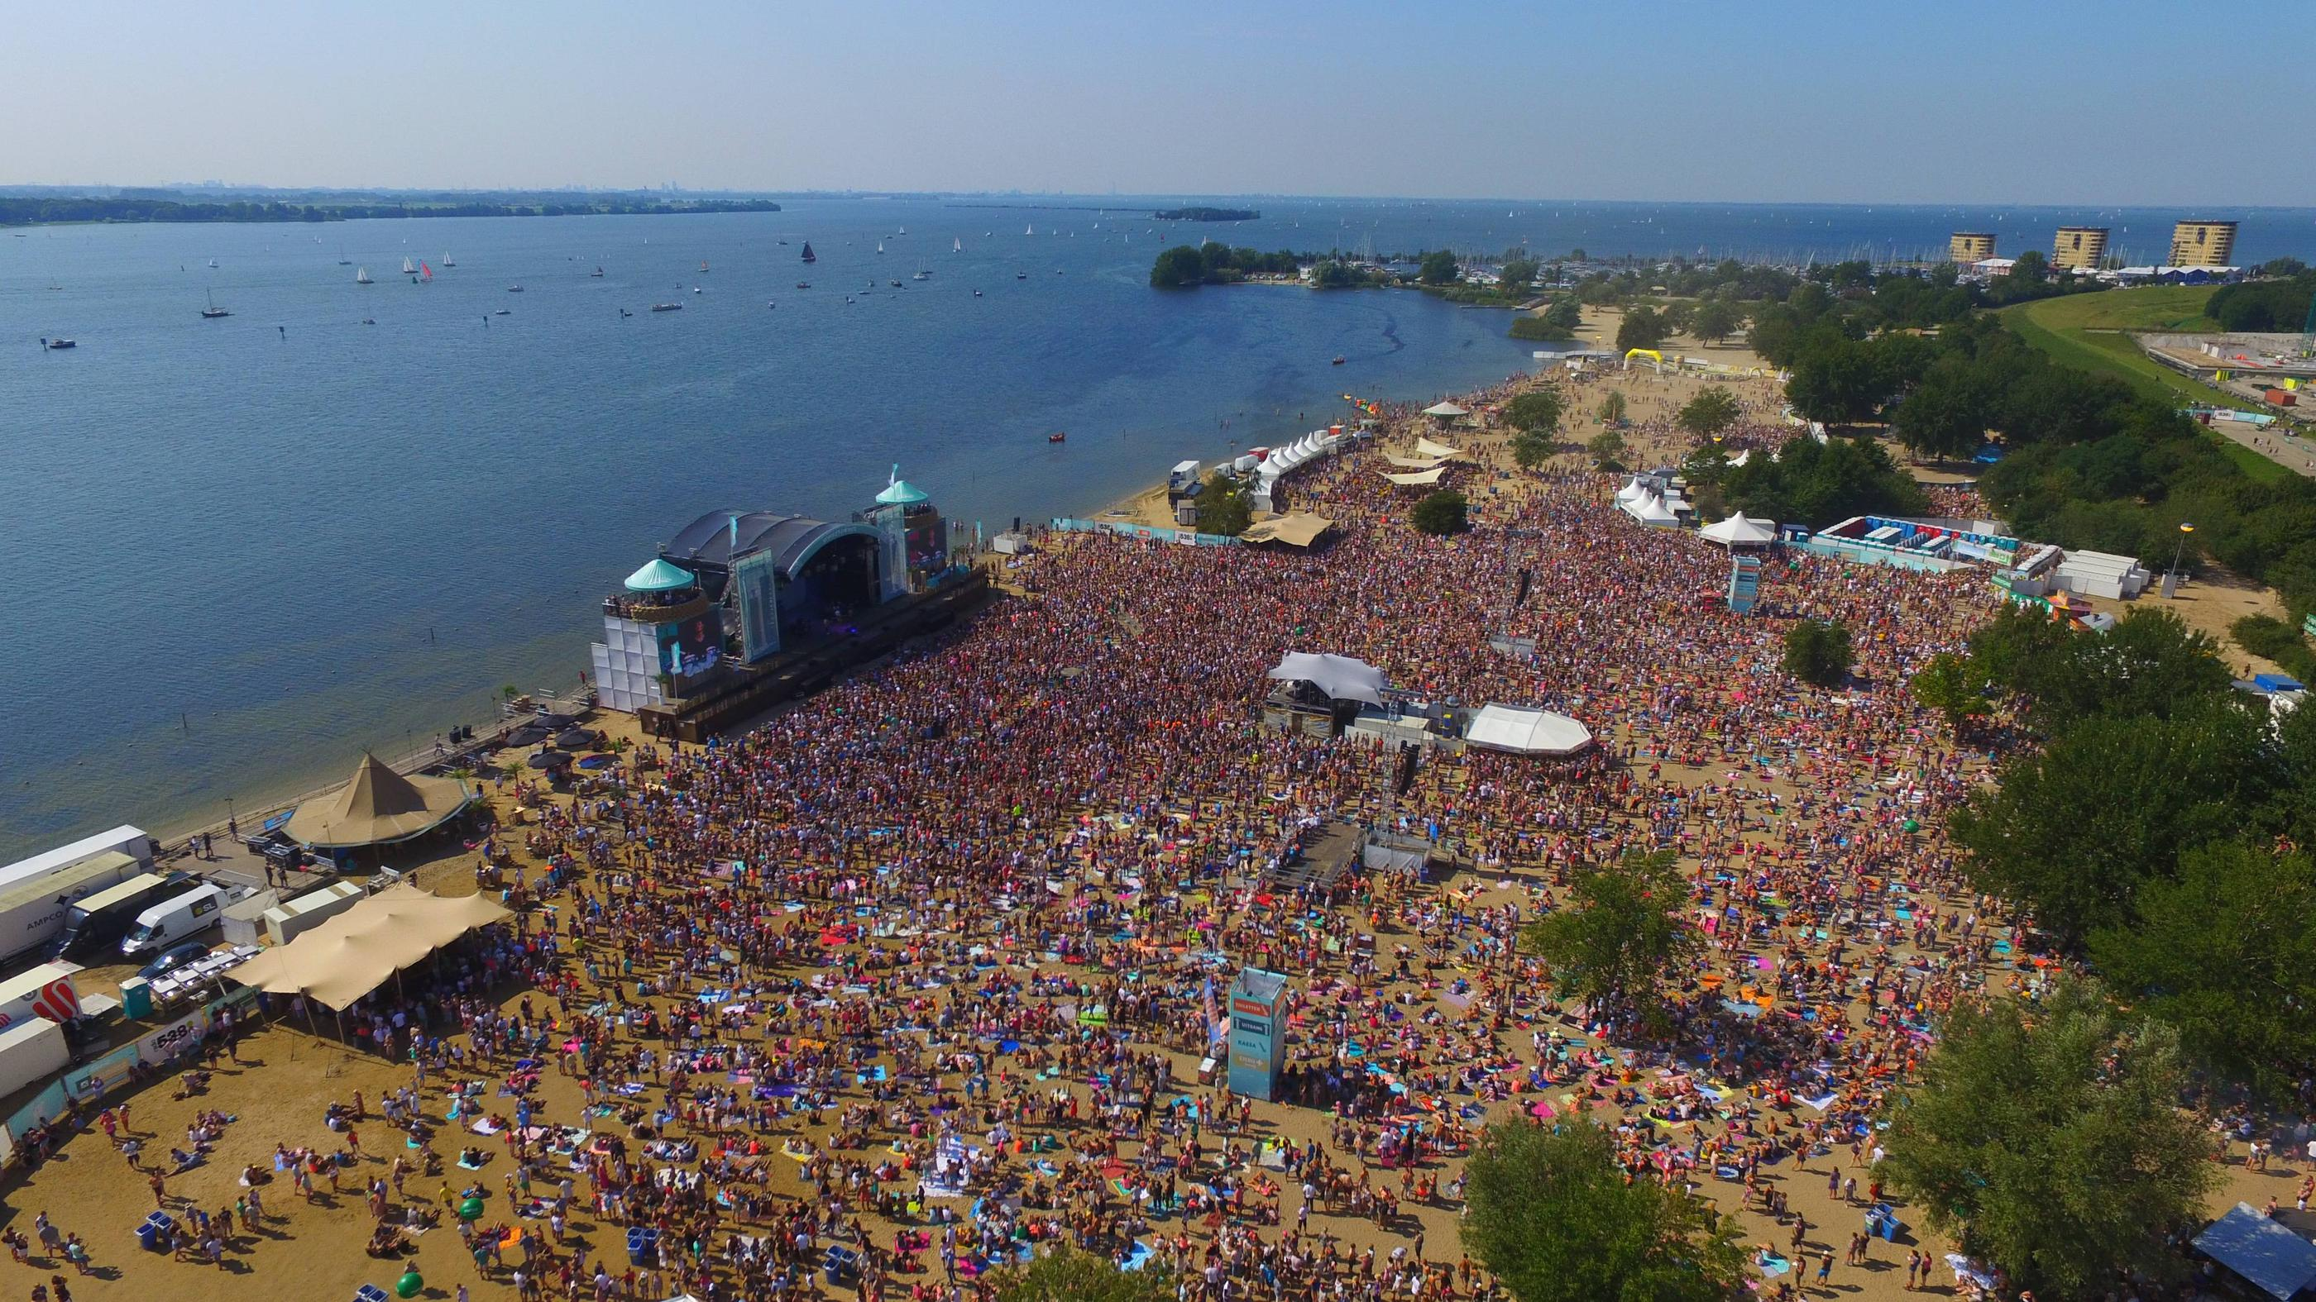

Slide 34
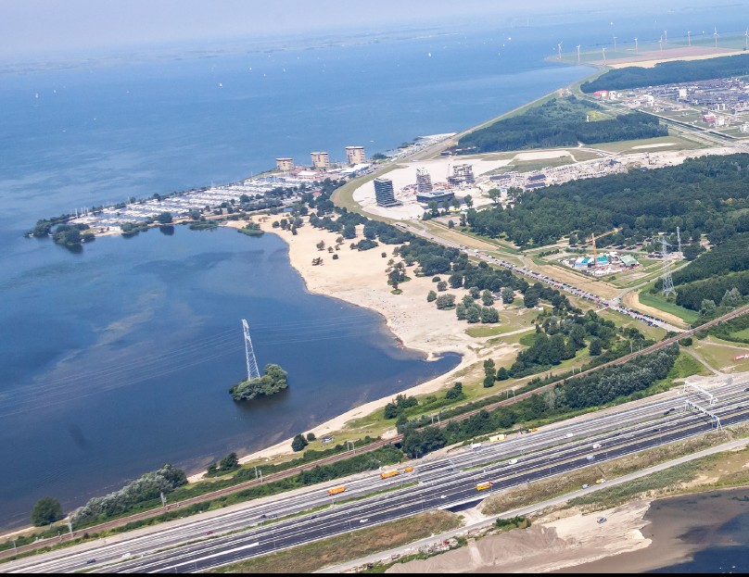
Huidige locatie
Nieuwe locatie

Slide 35
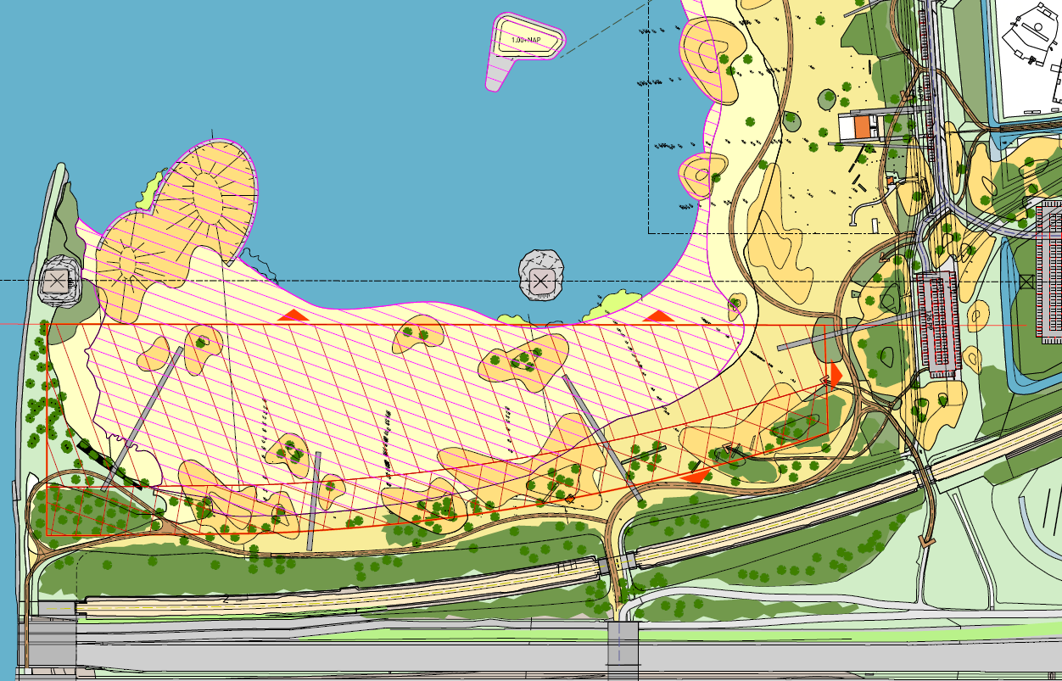

Slide 36
Nieuw evenementenstrand
  Zand en Libelle Zomerweek maar ook voor ‘dagelijks gebruik’ door recreanten
  Capaciteit voor ca. 25.000 bezoekers
  Voldoende parkeergelegenheid (ca. 5.000 parkeerplaatsen)
  Opgenomen in concept ontwerp bestemmingsplan Almere Poort – Buitendijks.
  Vergunning Wet Natuurbescherming verleend
  Aanleg medio 2020 gestart

Slide 37
Meerstrand

Slide 38
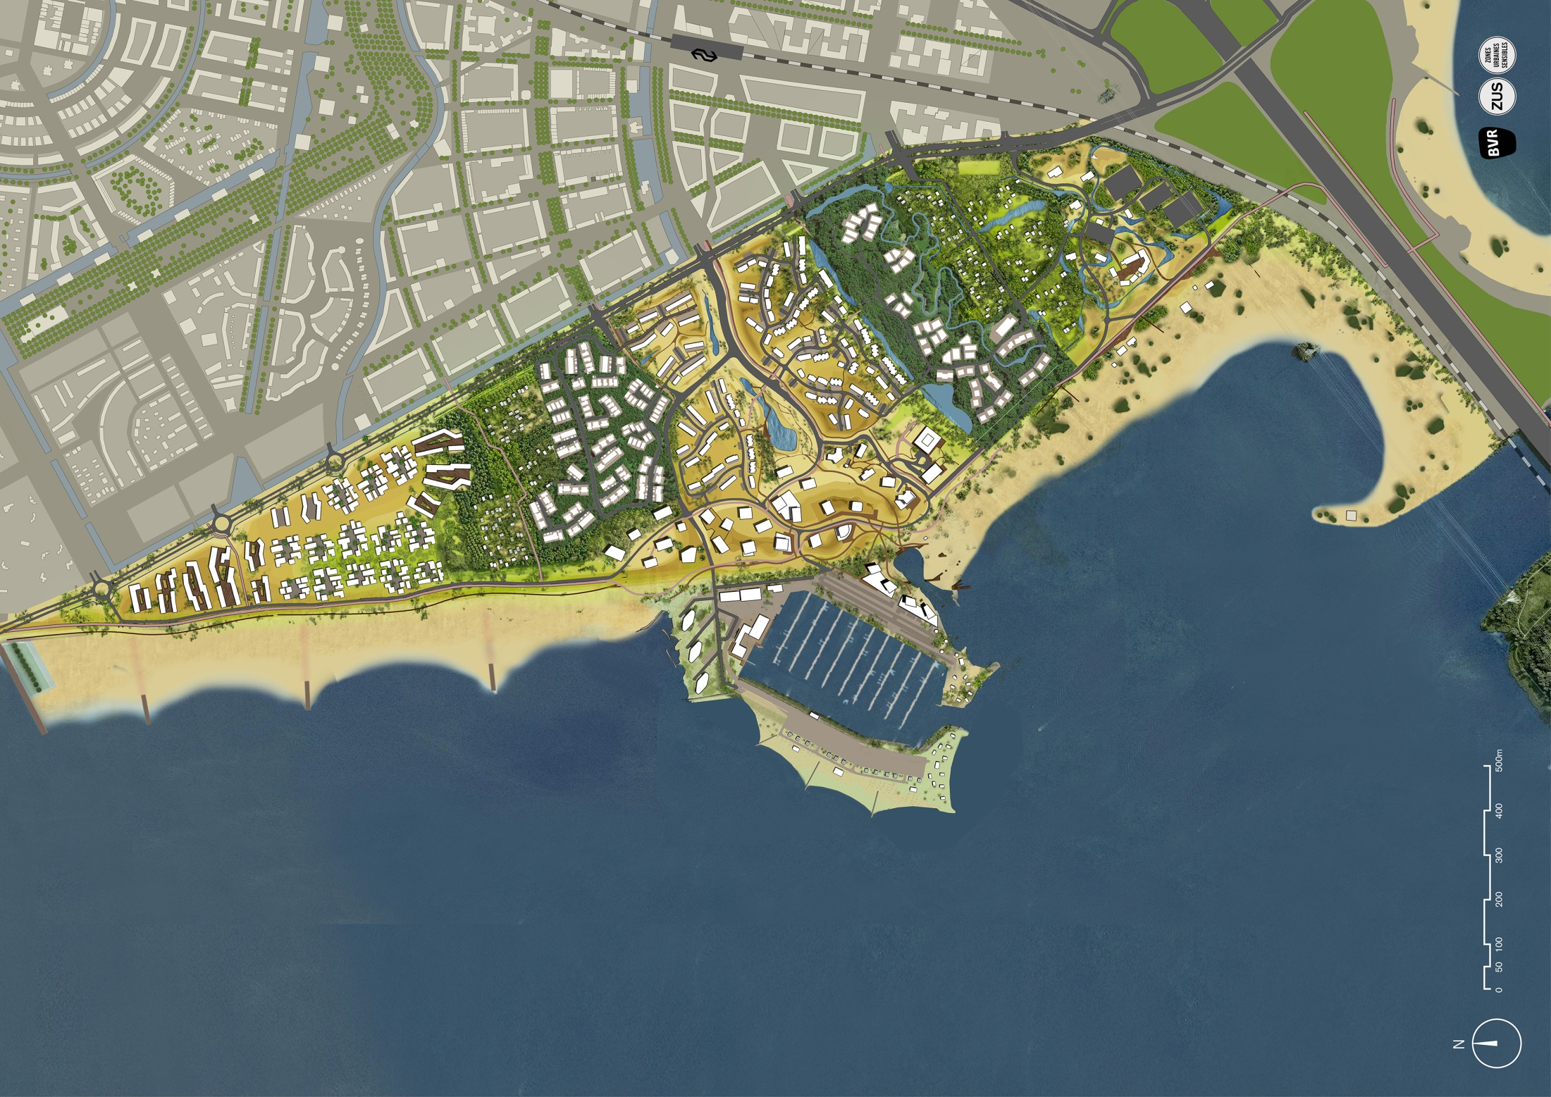

Slide 40
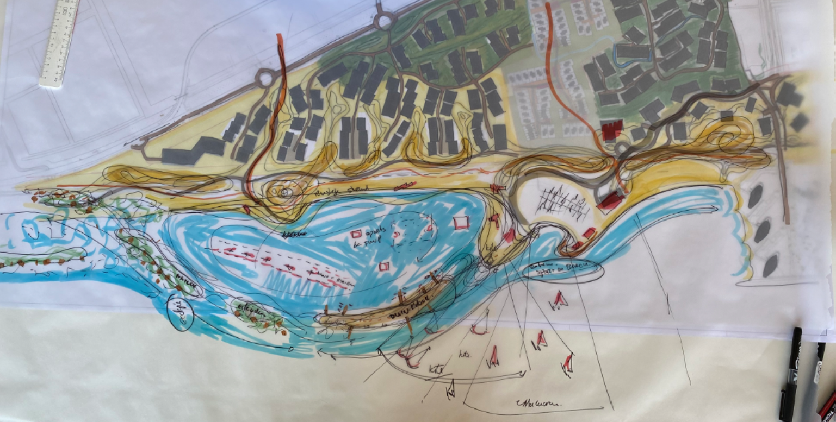

Slide 41
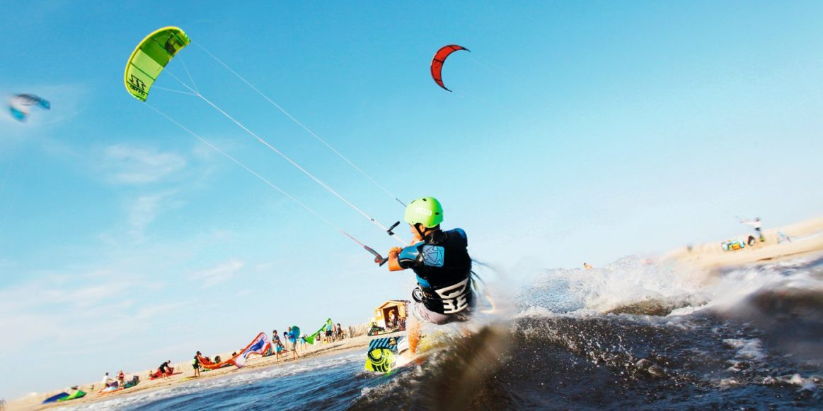

Slide 42
Ontwikkeling Meerstrand
  Extensief strand met ruimte voor catamaranzeilen, kitesurfen, “uitwaaien” en kleinschalige horeca
  Versterken van het landschap / duinlandschap doortrekken tot op het strand
  Direct aansluitend op de naastgelegen deelgebied Stranddorp van DUIN
  Circa 20 hectare, concrete plannen nog verder uit te werken
  Aanleg na 2021
  Relatie tussen dijkversterking en strandaanleg nog nader uitwerken -> flexibiliteit in planning waarborgen

Slide 43
Kustzone Poort / DUIN
17 september 2020

